Slide 1



Nombres
Calcul
Géométrie
OGD/ALG/PROBA
Mesure
Encadrer et décomposer les fractions

Slide 2






OBJECTIF(S) DE LA SÉANCE
©www.laclassedemallory.net
  NUMERATION
  Encadrer des fractions entre deux nombres :
2 < < 3
  Décomposer des fractions sous la forme d’un entier et d’une fraction inférieure à 1 :
= 2 +

Slide 3





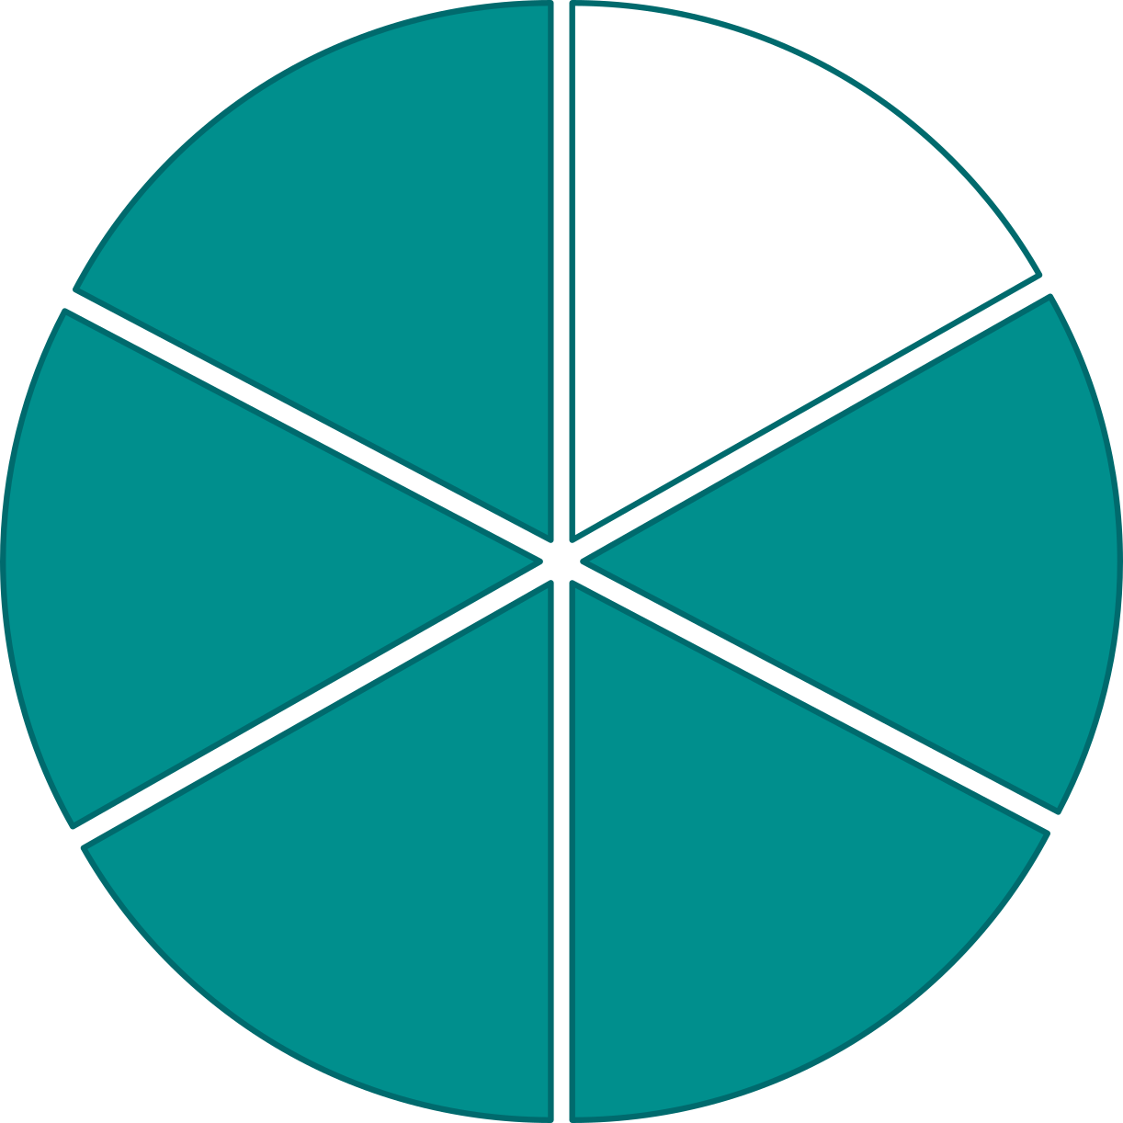


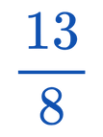

PRÉ-REQUIS
Indique la fraction représentée.
0
1
2
Représente
0
1
2

Slide 4
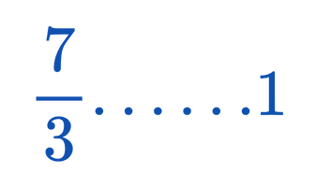
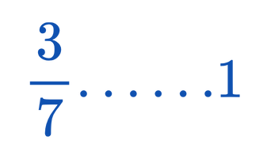
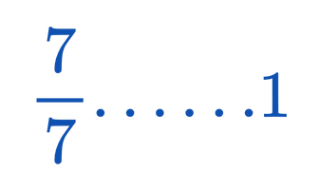
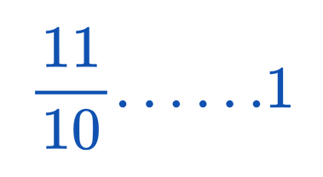
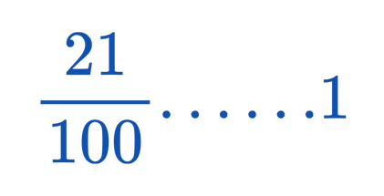
PRÉ-REQUIS
Indique si les fractions sont supérieures, inférieures ou égales à 1.

Slide 5





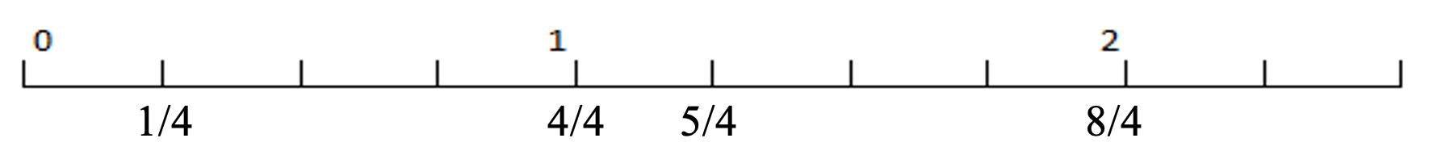
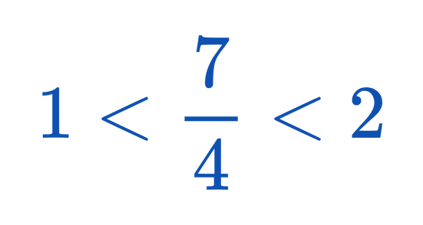
ENCADRER DES FRACTIONS ENTRE DEUX ENTIERS
Pour encadrer une fraction entre deux nombres, on peut :
  la placer sur une droite graduée
On voit alors que :

Slide 6
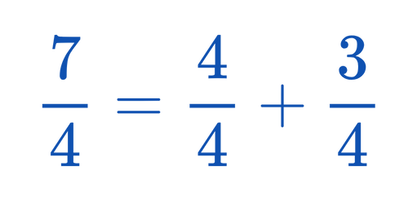






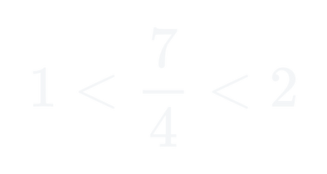
ENCADRER DES FRACTIONS ENTRE DEUX ENTIERS
Pour encadrer une fraction entre deux nombres, on peut :
  la décomposer en utilisant des fractions égales à 1
On voit alors que :
On cherche dans combien de fois ou dans 7 combien de
fois 4 ? Il y a 1 fois dans donc :

Slide 7



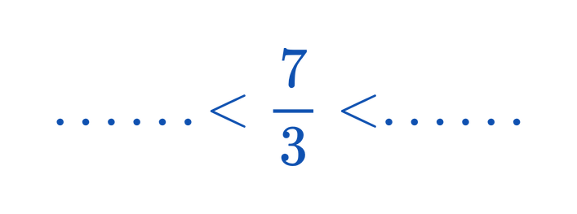
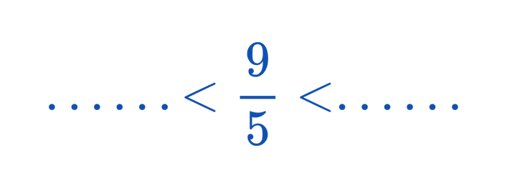
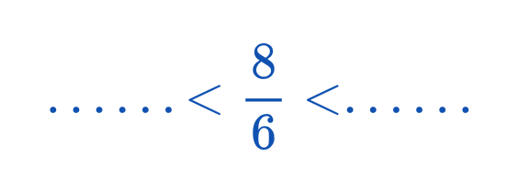
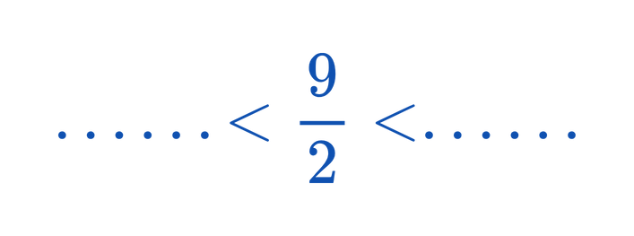
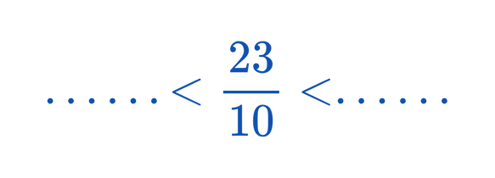
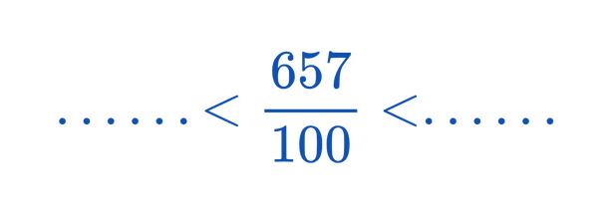
MINI TEST
Encadre les fractions suivantes

Slide 8
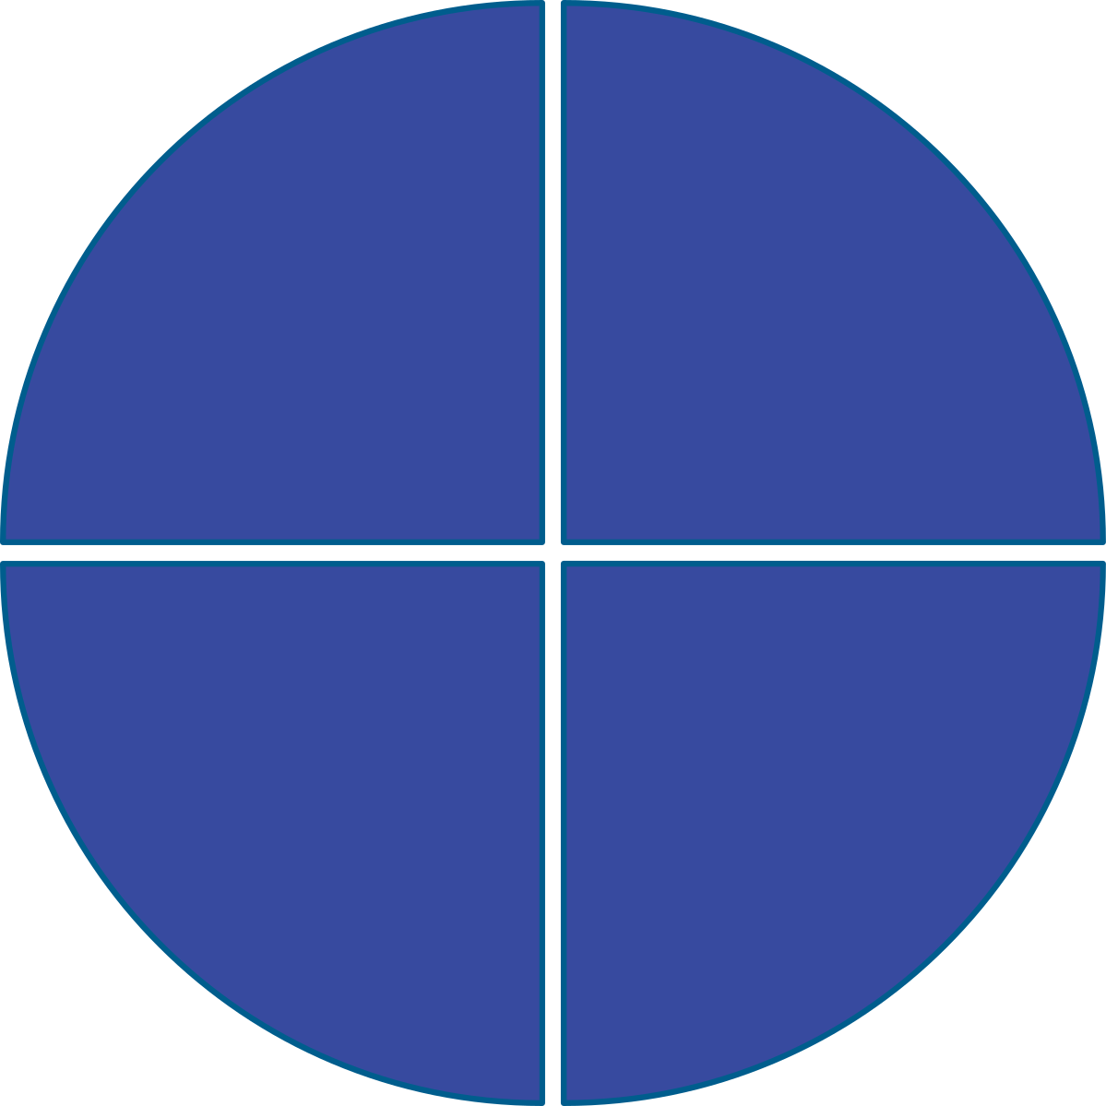
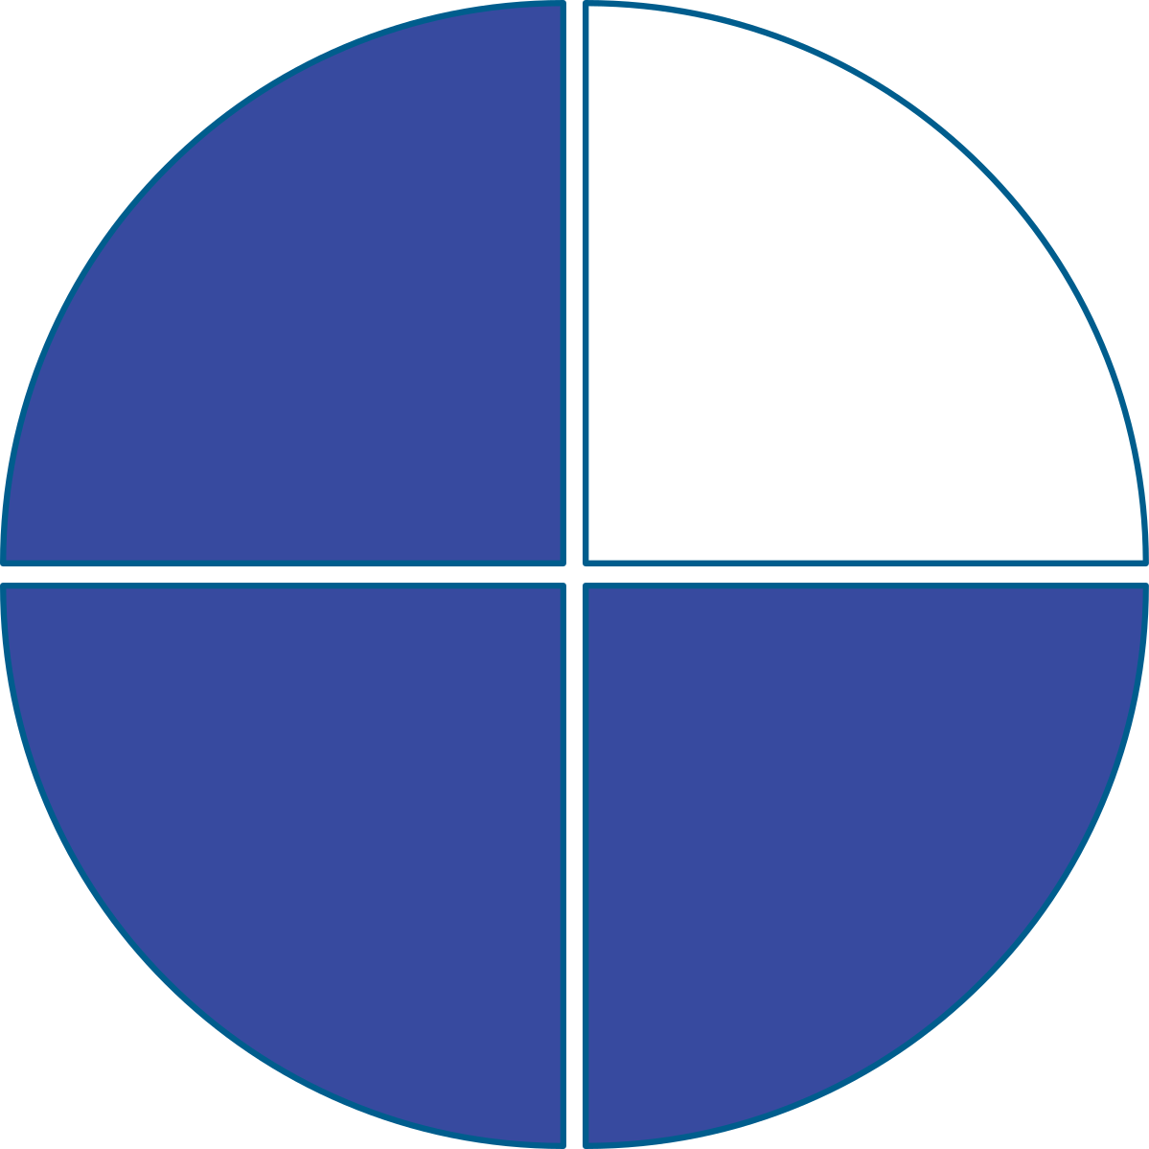
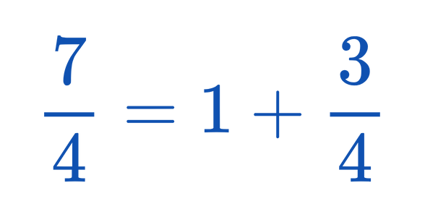
DÉCOMPOSER DES FRACTIONS
Pour décomposer une fraction on peut :
  la représenter
On voit alors que :

Slide 9


DÉCOMPOSER DES FRACTIONS
Pour décomposer une fraction on peut :
  la placer sur une droite graduée
On voit alors que :

Slide 10
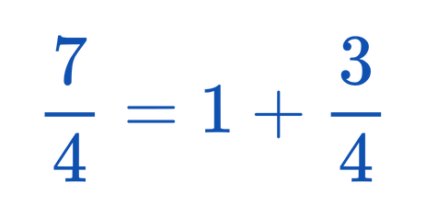
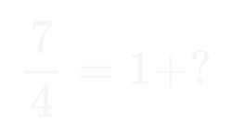

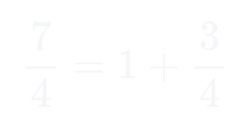
DÉCOMPOSER DES FRACTIONS
  On peut aussi l’écrire sous la forme d’une décomposition en utilisant des fractions égales à 1
On voit alors que :
On cherche dans dans 7/4 combien de fois 4/4 ? Il y a 1 fois 4/4 dans 7/4. Il y a donc 1 unité entière dans 7/4.
1 unité correspond à 4/4. Quelle fraction faut-il ajouter pour aller à 7/4? Il faut ajouter 3/4.

Slide 11
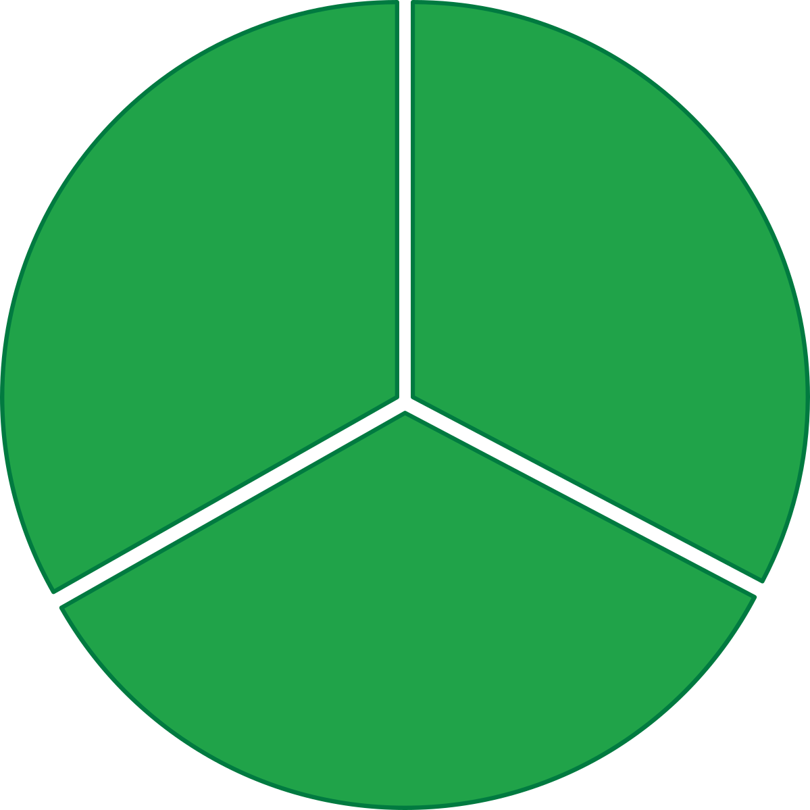
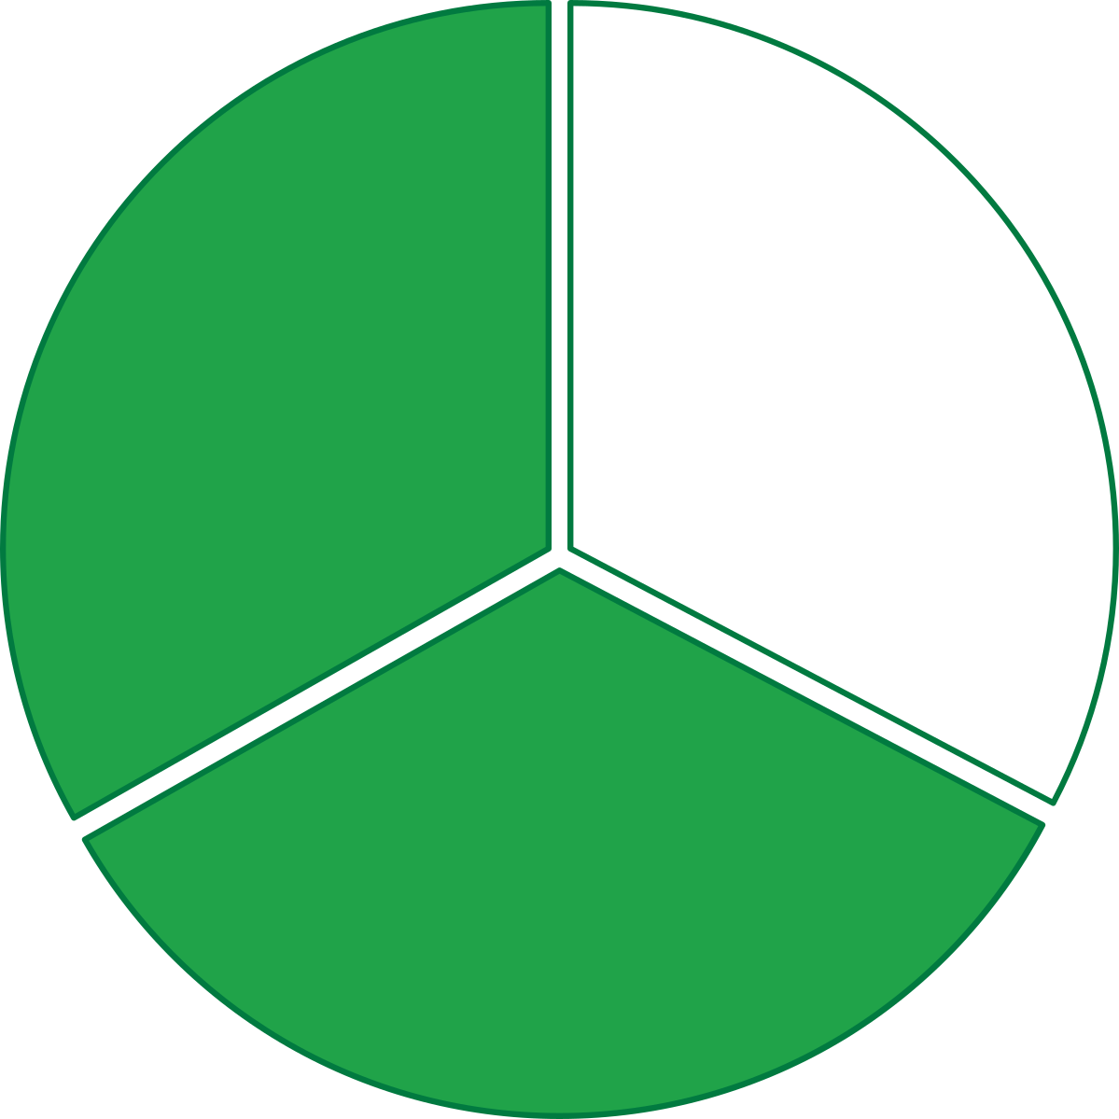
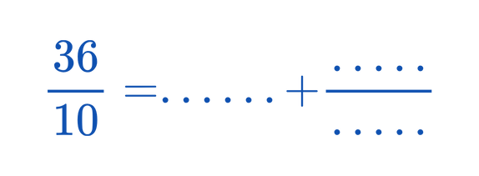
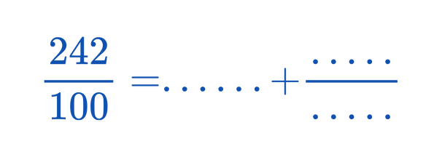
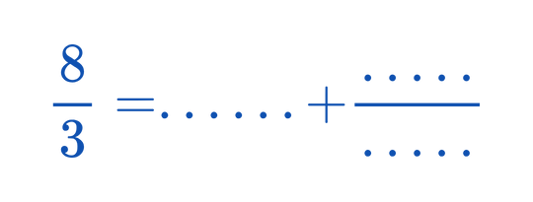
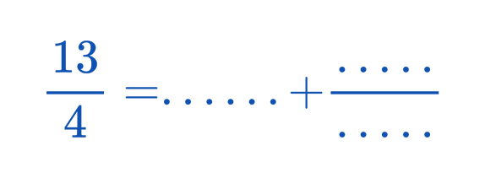
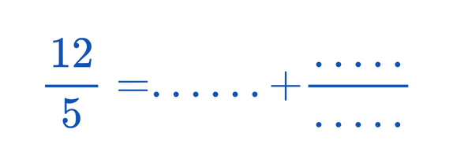
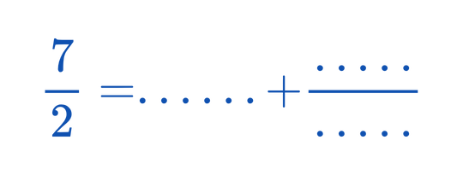
MINI TEST
Décompose les fractions suivantes

Slide 12



L’ESSENTIEL À RETENIR

